Slide 1
Синдром неудачной хирургии позвоночника
Кафедра нейрохирургии НГМУ

Slide 2
цель
Ознакомление с понятием СНХП

Slide 3
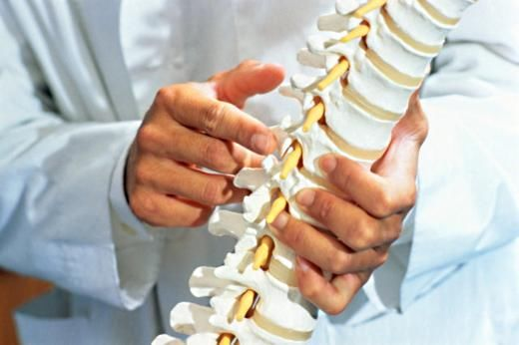
задачи
изучение патогенеза, критериев диагностики, клиники, лечения, прогноза синдрома неудачной хирургии позвоночника

Slide 4
план
Актуальность
Виды
Этиология
Лечение
Течение

Slide 5
Рецидивы боли в спине после хирургического лечения грыж межпозвонковых дисков поясничного отдела позвоночника отмечают от 5 до 38% оперированных больных. На основании послеоперационных ревизий позвоночного канала было высказано предположение, что рецидив болевого синдрома у 36,4% оперированных вызван рубцово-спаечным процессом в эпидуральном пространстве, сдавливающим нервный корешок и сопровождающую его корешковую артерию. А в 28,2% случаев – сочетанием рубцово-спаечного процесса с рецидивом грыжи межпозвонкового диска.
В англоязычной литературе используется термин «failed back surgery syndrome» (FBSS) – синдром неудачной операции на позвоночнике, который определяется как длительная или повторяющаяся хроническая боль в нижней части спины и/или в ногах после успешной с анатомической точки зрения операции на позвоночнике.
Этот термин охватывает гетерогенную группу остаточных симптомов после хирургического лечения патологии поясничного отдела позвоночника. В Великобритании каждый год возникает около 2000 случаев FBSS. Терапевты, неврологи, врачи общей практики сталкиваются с пациентами, перенесших операцию на структурах позвоночника, но не отмечающими улучшения.

Slide 6
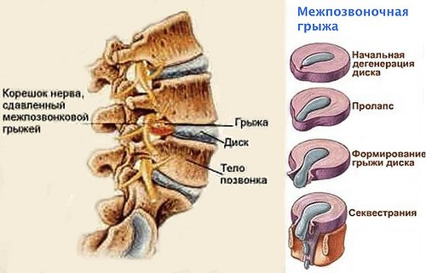
Выделяются хирургические и нехирургические причины FBSS.
К хирургическим причинам FBSS относят:
(1) стеноз спинального канала,
(2) внутреннее разрушение диска,
(3) рецидив грыжи диска,
(4) спондилолистез,
(5) синовиальную кисту,
(6) «перемежающуюся сосудистую хромоту»,
(7) нестабильность позвоночника,
(8) псевдоменингоцеле,
(9) псевдоартроз.

Slide 7
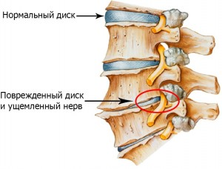
К нехирургическим причинам FBSS относят:
(1) эпидуральный фиброз,
(2) дегенерацию межпозвонкового диска,
(3) радикулопатию,
(4) фасеточный синдром,
(5) синдром крестцово-подвздошного
сочленения,
(6) рефлекторную симпатическую дистрофию,
(7) арахноидит,
(8) психологические факторы.

Slide 8
Проведенные исследования показали, что основными причинами FBSS могут являться (1) форамиальный стеноз, (2) внутреннее разрушение диска, (3) псевдоартроз и (4) нейропатическая боль, которые встречаются более чем в 70% случаев.
Боль моет быть вызвана изменениями практически всех структур позвоночного столба: межпозвонкового диска, синовиального соединения, мышц, связок, крестцово-подвздошного сочленения. При каждом и встречающихся механизмов (компрессия корешка, артрит, нестабильность, дегенерация диска, миозит, фасцит, бурсит) у пациента после операции возникают (1) арахноидит и (2) фиброз.
С использование устройств для фиксации позвоночника появились новые причины боли. Эти устройства могут вызывать (1) компрессию нервного корешка, (2) псевдоартроз и (3) нестабильность при неправильной установке.
В проведенном в Институте неврологии в Рио-де-Жанейро исследовании из 121 пациента, подвергшихся хирургическому вмешательству, 47 (38,8%) имели критерии FBSS, причем 19 пациентов перенесли несколько операций.

Slide 9
В значительной части случаев послеоперационной люмбоишиалгии единственной причиной ее возникновения являются нехирургические изменения, среди которых выделяют причины психологического характера, а также так называемые «скелетно-мышечные» изменения, под которыми понимают дегенеративно-дистрофические изменения как в самом позвоночнике и окружающих его тканях, так и патогенетически связанные с ними изменения в отдаленных скелетных, суставных и мышечно-связочных структурах.
В то же время указать единственный фактор среди всех скелетно-суставных и мышечно-связочных изменений у пациентов с поясничной люмбоишиалгией за исключением отдельных случаев не представляется возможным, так как, по-видимому, в большинстве случаев имеет место комплекс причин. Возникновение синдрома люмбоишиалгии после декомпрессии поясничных и крестцовых корешков может быть связано с наличием первичных и сателлитных триггерных зон, а также коморбидных расстройств (депрессии и тревоги).

Slide 10
Лечение пациентов с FBSS зачастую сопряжено с большими трудностями, так как ни консервативная терапия, ни повторные хирургические вмешательства на позвоночнике не дают адекватного уменьшения боли.
FBSS может появится у 30% пациентов, которые имеют типичный комплекс проблем: (1) нарушение сна, (2) депрессию, (3) семейные, (4) экономические и (5) социальные проблемы. Эпидуральная стимуляция спинного мозга (ЭССМ) предлагается как наиболее эффективный метод лечения этой группы пациентов. Она действенна, когда анальгетики, в частности опиоиды, неэффективны, при наличии тяжелых побочных эффектов или при необходимости повторных операций на позвоночнике. В других исследованиях показано, что более 60% пациентов с синдромом неудачной операции на позвоночнике благодаря ЭССМ получали длительное уменьшение боли на 50% и более.

Slide 11
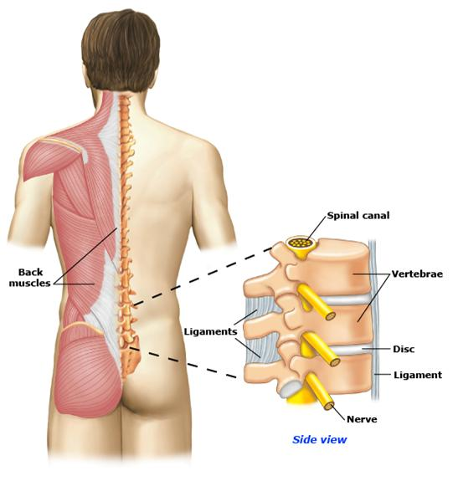
У пациентов с компрессионными пояснично-крестцовыми радикулопатиями в мышцах нижних конечностей формируются миогенные триггреные зоны (МТЗ) как в миотомах компримированного корешка, так и в других на стороне компрессии корешка и контралатерально. На основании исследований авторы пришли к выводу, что причиной формирования МТЗ может являться как нарушение нейрональных влияний на скелетное мышечное волокно вследствие радикулопатии, так и нефизиологичные режимы работы мышц (викарные перегрузки).
Кроме МТЗ, при радикулопатии возникают кожные зоны гипералгезии (КЗГА), которые могут быть сателлитным явлением (центральная сенситизация) либо самостоятельным (периферическая сенситизация). В условиях диск-радикулярного конфликта у пациентов формируется хронический сочетанный болевой синдром, включающий ноцицептивный и нейропатический компоненты, формируется патологическая алгическая система – ПАС. Прочность и мощность ПАС зависит от сохранности и активности систем физиологической защиты, в данном случае – антиноцицептивной системы(АНЦС). В АНЦС нейротрансмиссию и ингибирование ноцицептивных стимулов осуществляют серотонин, норадреналин и эндогенные опиоиды. Дефицит этих трансмиттеров приводит также к развитию расстройств депрессивного и тревожного спектров, а коморбидность хронической боли, депрессии и тревоги не оспаривается.

Slide 12
три варианта течения послеоперационного периода
1. При оптимальном варианте послеоперационного периода боль после оперативного вмешательства прекращалась, пациентов в течение 1,5–2 месяцев возвращались к привычному образу жизни и трудовой деятельности. МТЗ и КЗГА сохранялись, но существовали в латентном состоянии, то есть не вывали спонтанных болевых ощущений, при этом имелся сниженный порог боли. Таким пациентам показана лечебная физкультура (фитнес-программа) для устранения и профилактики МТЗ.
2. При удовлетворительном варианте послеоперационного периода отмечено полное устранение боли после операции, но частичный возврат алгических ощущений после активизации пациента. Пациенты оценивали эту боль как умеренную, но значительно ограничивающую их в повседневной жизни. До операции у пациентов этой подгруппы были диагностированы легкие симптомы депрессии и тревоги. После операции эти симптомы возвращались или даже усиливались, что сопровождалось убеждением пациента в неэффективности или неадекватности оперативного пособия. Особенности рецидива боли после операции являлось полное или почти полное воспроизведение дооперационного болевого паттерна, что также являлось для пациентов основанием считать операцию неудачной и усугубляло деперссивно-тревожные расстройства. Кроме существовавших до операции МТ и КЗГА, у этих пациентов выявлялись клинически актуальные триггерные зоны в послеоперационном рубце. Возврат симптоматики в данной подгруппе можно объяснить слабостью АНЦС с возобновлением активности ПАС и рецидивом боли по «проторенному пути». Лечение этой группы пациентов заключалось в одновременном назначении велаксина, использовании местных анестетиков для устранения триггерных зон и назначении лечебной физкультуры (фитнес-программы) через 10-14 дней.

Slide 13
3. При неудовлетворительном варианте течения послеоперационного периода отмечался незначительный регресс боли после операции и происходил возврат к дооперационной интенсивности боли после активизации пациента. До операции у пациентов этой подгруппы выявлялись выраженная депрессия и тревога. Болевой паттерн после операции также полностью соответствовал дооперационной клинической картине, у пациентов возникало убеждение в абсолютной неэффективности операции, сумма балов по шкалам депрессии и тревоги соответствовали дооперационным показателям. Отмечалось выраженное снижение порога боли и порогов переносимости боли в МТЗ и КЗГА и послеоперационном рубце с описательными элементами нейропатической боли («жгучая», «стреляющая»). Фитнес-программа у таких пациентов воможна только после регресса симптомов депрессии и тревоги, новокаинизация триггерных зон до того также малоэффективна. Полный возврат алгической картины у данных пациентов (по «проторенному пути») свидетельствует о высокой активности ПАС и выраженной слабости АНЦС, что сочеталось с выраженными симптомами депрессии и тревоги. В таких случаях лечение целесообразно начинать с назначения антидепрессантов, а новокаинизацию триггерных зон, использование трансдермальной терапевтическиой системы (ТТС) с 5% гелем лидокаина и фитнес-программу – после регресса или значительного уменьшения симптомов депрессии и тревоги.
Таким образом, у не имевших до операции тревожных и депрессивных симптомов пациентов после нее сохраняются триггерные зоны в латентном состоянии, которые устраняются лечебной физкультурой (фитнес-программой). У части больных до операции отмечается наличие симптомов тревоги и депрессии, являющихся предикторами рецидива боли в послеоперационном периоде. Диагностика и лечение депрессии и тревоги до операции и продолжение терапии антидепрессантами в послеопреационном периоде могут снизить частоту послеоперационной люмбоишиалги

Slide 14
Литература
1. Гусев Е. И. Неврология и нейрохирургия [Комплект] : учебник: в 2 т. Т.2 : Нейрохирургия / ред.: А. Н. Коновалов, А. В. Козлов. - 2-е изд.,испр.и доп. - М. : ГЭОТАР-Медиа, 2009. - 420 с. : ил. 1,0 5
2. Можаев С. В. Нейрохирургия: учебник / С. В. Можаев, А. А. Скоромец, Т. А. Скоромец. - 2-е изд., перераб. и доп. - М. : ГЭОТАР-Медиа, 2009. - 480 с. : ил..
3. Лекции по нейрохирургии : учебник / ред. В. В. Крылов. - М. : Авторская академия : Товарищество научных изданий КМК, 2007. - 234 с. : ил.
4. Цементис, Сотириос А. Дифференциальная диагностика в неврологии и нейрохирургии : пер. с англ. / С. А. Цементис ; ред. Е. И. Гусев. - М. : ГЭОТАР-Медиа, 2007. - 384 с. : ил.
5. Неврология и нейрохирургия : клинические рекомендации / ред. Е. И. Гусев, А. Н. Коновалов, А. Б. Гехт. - М. : ГЭОТАР-Медиа, 2007. – 368 с.

